Slide 1
Stable Diffusion 모델에 LoRA를
적용한 유니티 에셋 생성 도구
Caffeine Fighter
중간발표
20191756 최성우
20191758 홍범수
20217143 윤준식

Slide 2
목차
table of contents
1
프로젝트 소개
2
진행상황
3
향후계획

Slide 3
1
프로젝트 소개
프로젝트 목표
프로젝트 수행 담당부분

Slide 4
Part 1
프로젝트 목표
1. Stable Diffusion을 이용한 이미지 생성
2. Yolo를 이용한 사물 인식 및 이미지 크롭
3. 크롭된 이미지 Background 제거
4. Gradio를 이용한 웹 앱 서비스

Slide 5
Part 1
프로젝트 수행 담당부분
최성우
Stable diffusion을 이용하여 이미지 생성을 위한 코드 개발
이미지 생성 코드와 UI 코드를 연결
UI 디자인과 사용자 경험 측면에서의 피드백을 주고받으며 개선 작업을 수행
홍범수
Gradio 인터페이스를 디자인하고 코드 작성을 통해 구현
사용자 편의성을 고려하여 인터페이스를 수정하고 보완하는 작업을 수행
윤준식
LoRA와 Yolo 학습을 위한 방법과 도구를 선정하고 필요한 데이터 수집
수집된 데이터를 정리하고 전처리하여 모델 학습에 적합한 형태로 가공하는 작업을 수행

Slide 6
2
진행상황
Text to image
Image to image
Image viewer
Background remover

Slide 7
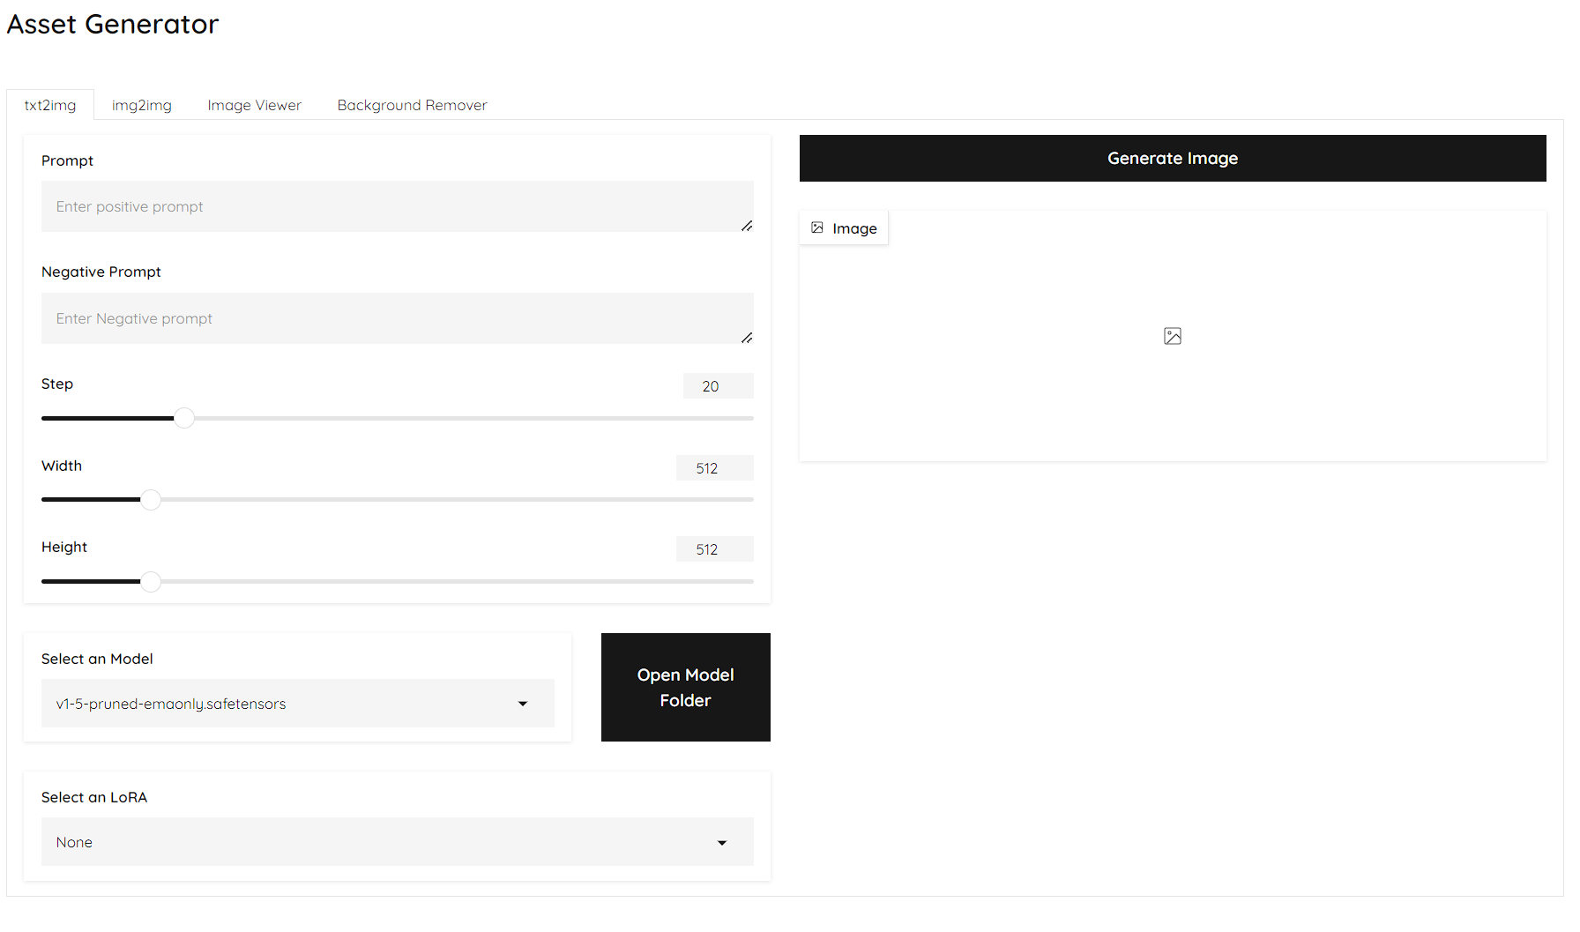
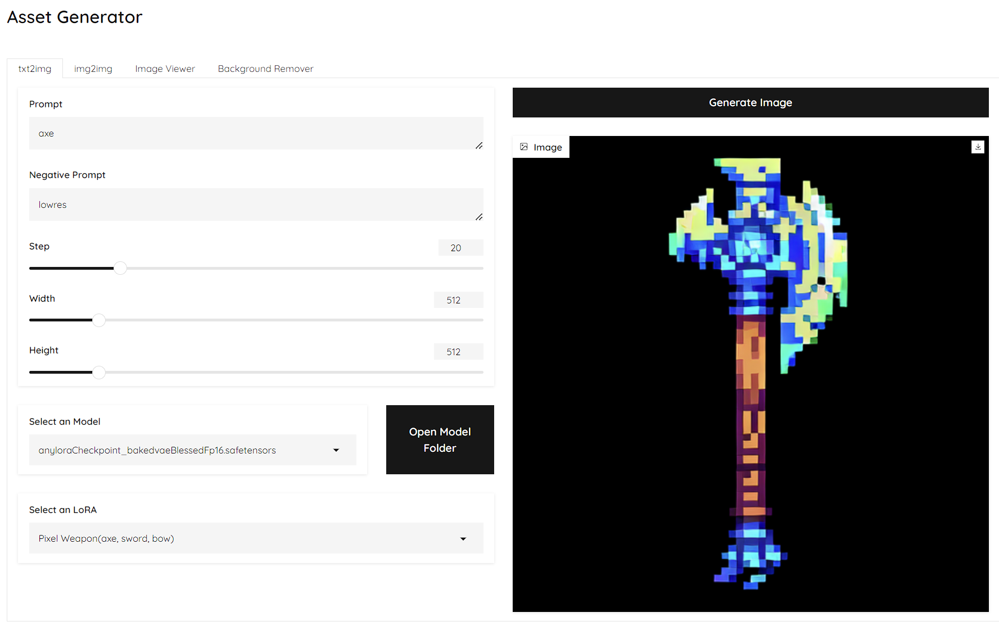
Part 2
Text to image

Slide 8
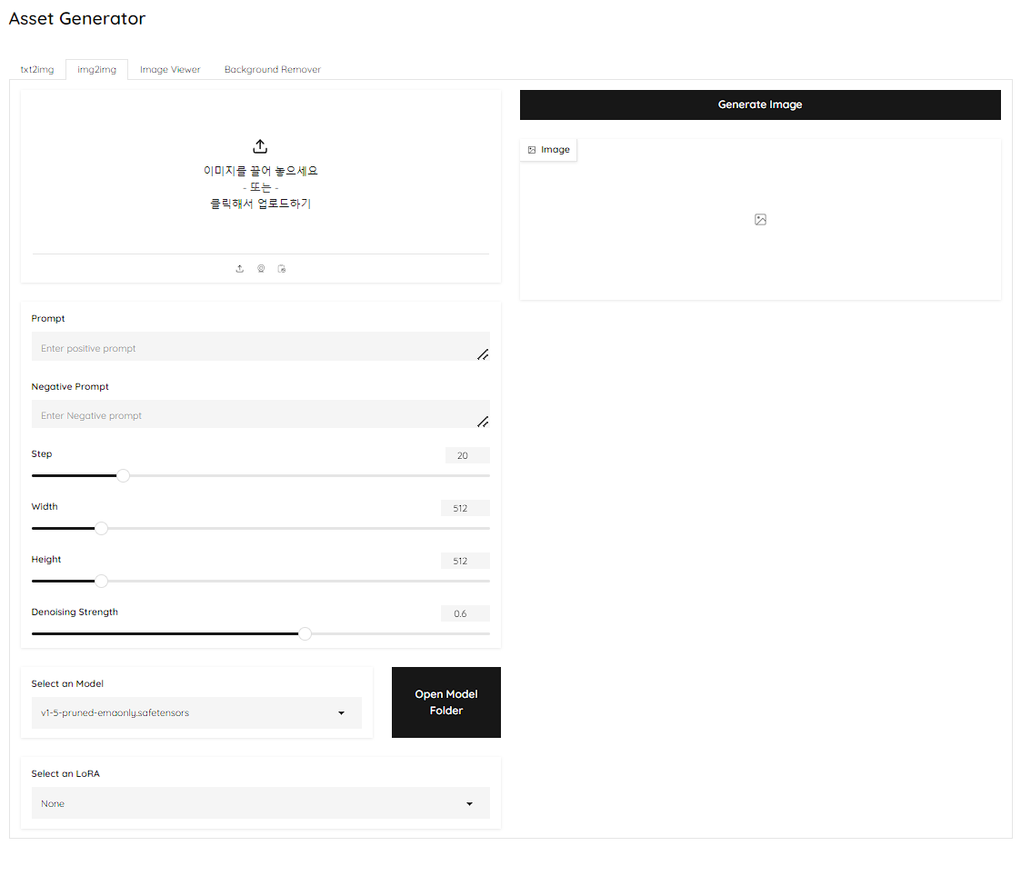
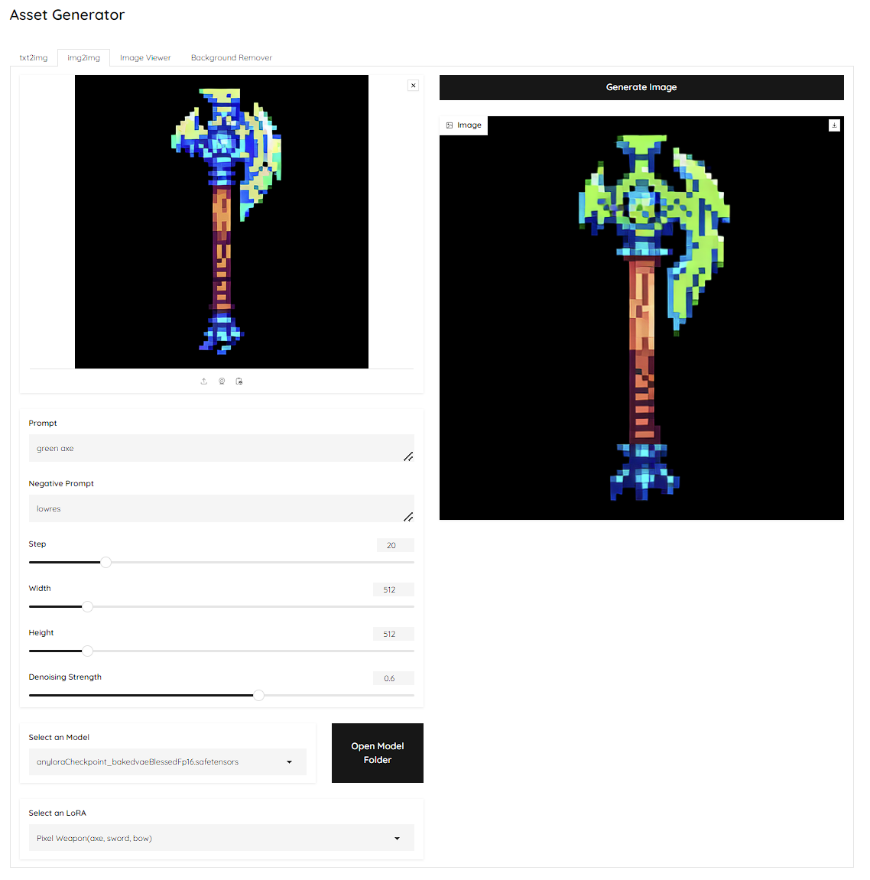
Part 2
Image to image

Slide 9
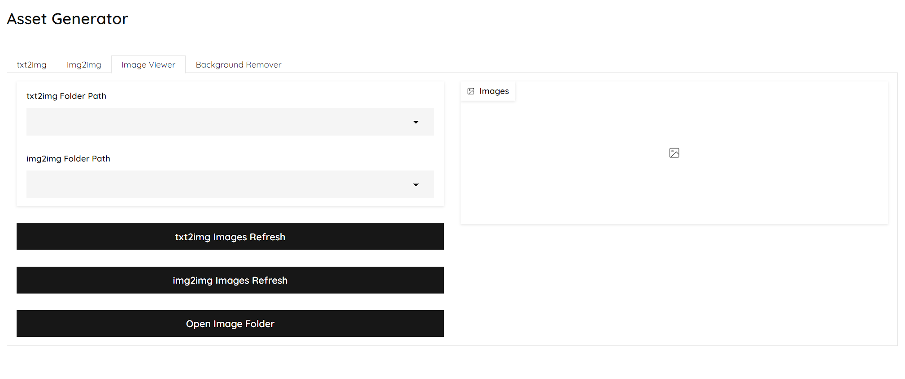
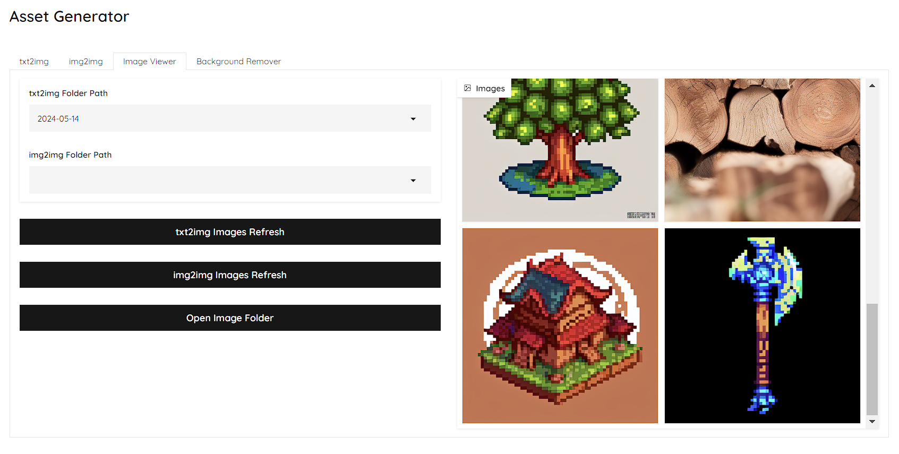
Part 2
Image viewer

Slide 10
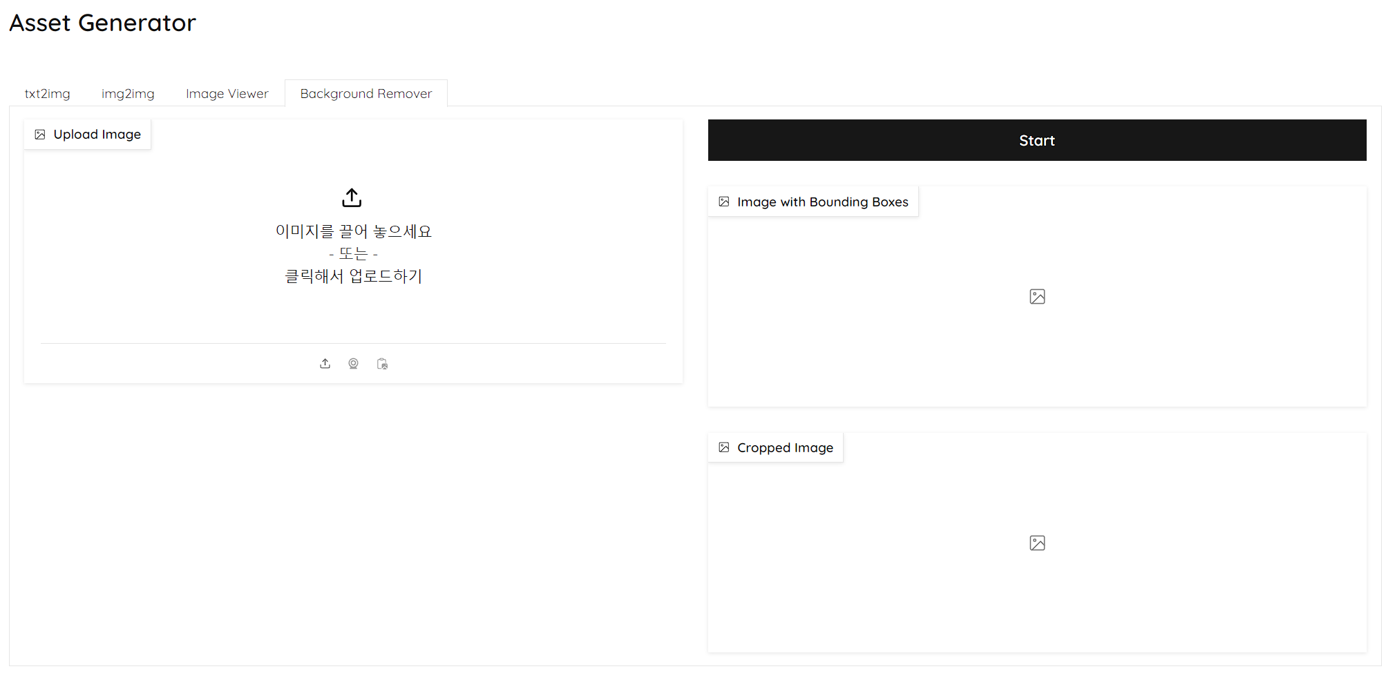
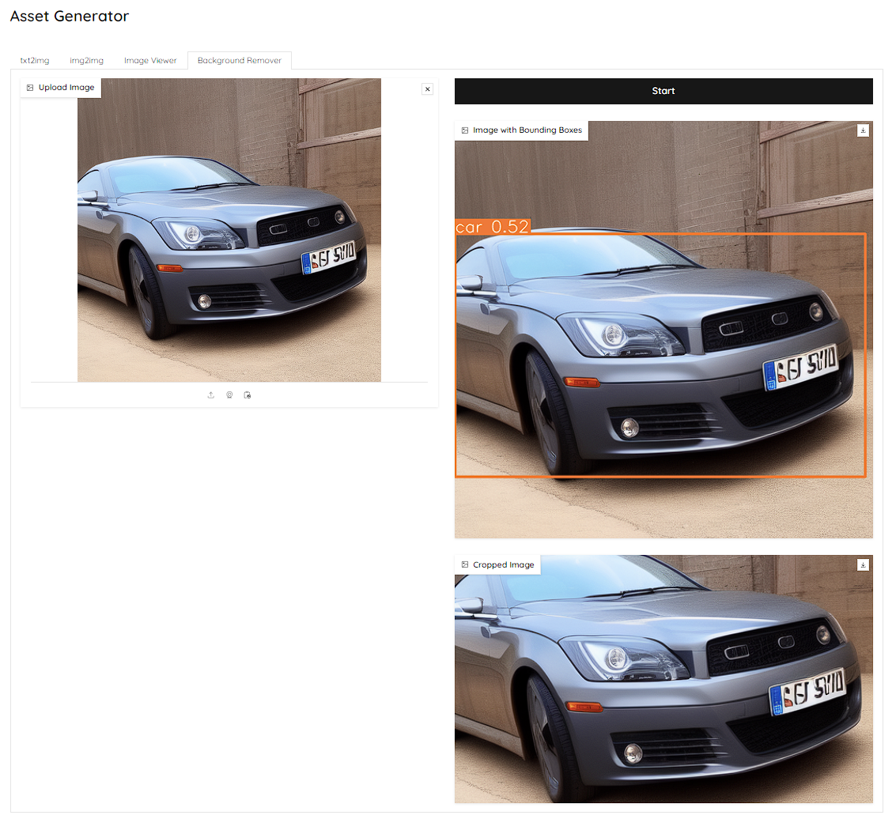
Part 2
Background remover

Slide 11
3
향후계획

Slide 12
Part 3
향후계획
추진내용 | 추진내용 | 추진일정
 |  | 5월 | 6월
개발 | Background 제거 구현
 | LoRA 및 Yolo학습
 | 생성물 유니티 이식 구현
테스트 | 생성 결과 테스트
종료 | 웹 앱 서비스화
이후 안정화, 정확도 향상 및 캡스톤 디자인2에서 테스트와 보완 예정

